Slide 1
CUAI Kaggle/DACON팀
2022.04.04
발표자 :김동우

Slide 2
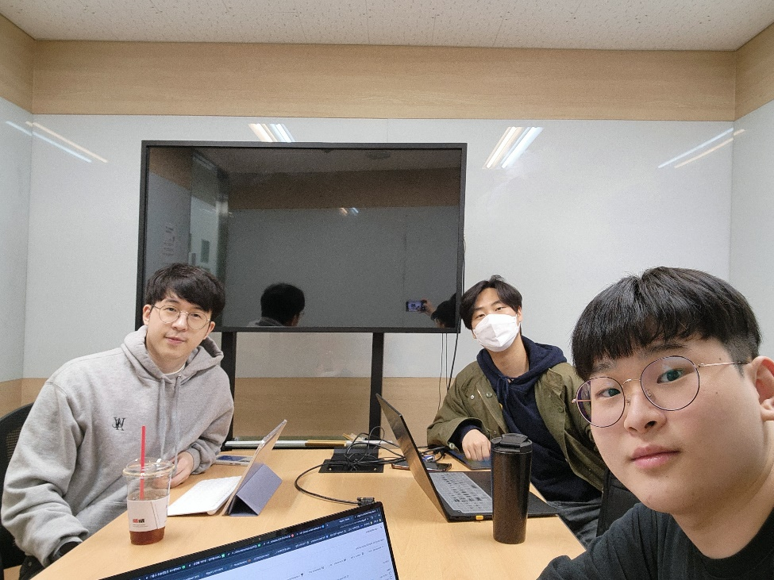

스터디원 소개 및 만남 인증
물리학과
고지흔
소프트웨어학부 김동우
소프트웨어학부
원동연

Slide 3
Index
1. 4th Week
2. 5th Week
3. 6th Week

Slide 4
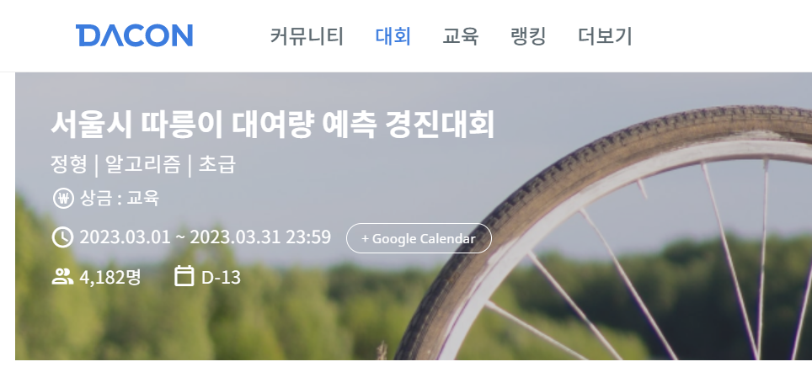
4th Week
- day, workingday, casual, atemp …
Feature Set
+ Temperature, hour, precipitation, windspeed …
Notes:
교육용으로 열린 대여량 예측대회로 크게 다르진 다음과 같이 약간의 feature가 변동

Slide 5
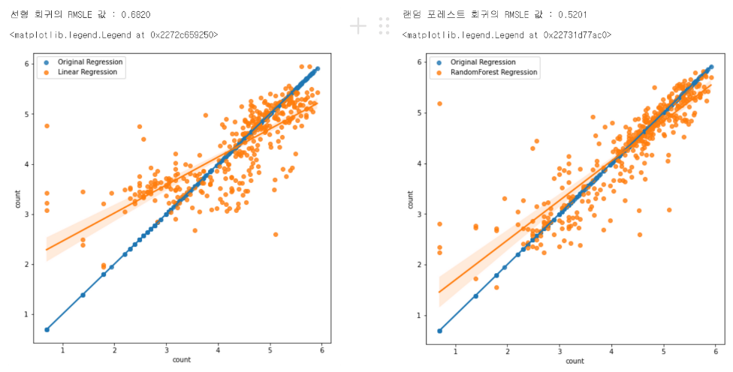
4th Week
Notes:
기본적인 데이터 전처리와 프로세스만 거쳐 선형 회귀, RandomForest 회귀값에 대한 예측 수렴도는 다음과 같이 시각화를 통해 확인할 수 있다. 저번 발표때 개선 진행 예정이라고 했었음.

Slide 6
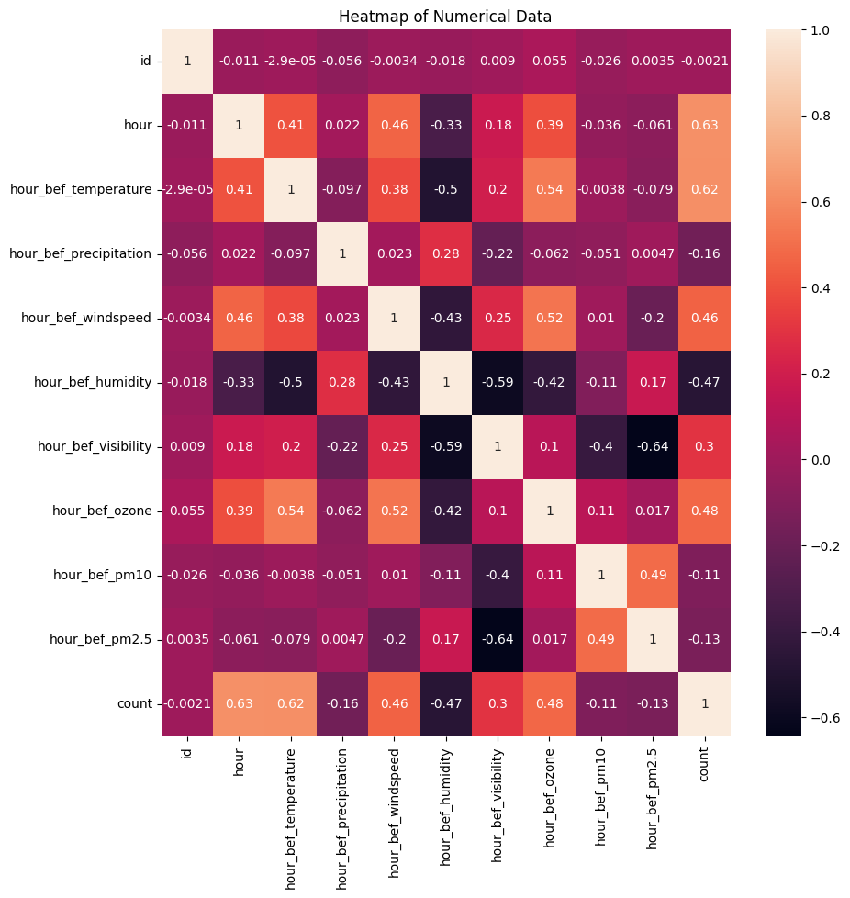
4th Week
Notes:
일상적으로 생각했을 때 우리는 오존은 신경쓰지 않는다.+오존 주의보가 발효될 정도로 오존 수치가 높은 날이 1일뿐이다. 오존 feature 제거
미세먼지 featur도 그렇게 count와 연관 관계가 높지 않다고 판단되며 미세먼지 featur에는 결손치가 많다. 제거
Nan을 채우기 위해 연관관계가 높다고 판단되는 feature를 기준으로 데이터 mean 생성 – 풍속은 시간과 관련있다.

Slide 7
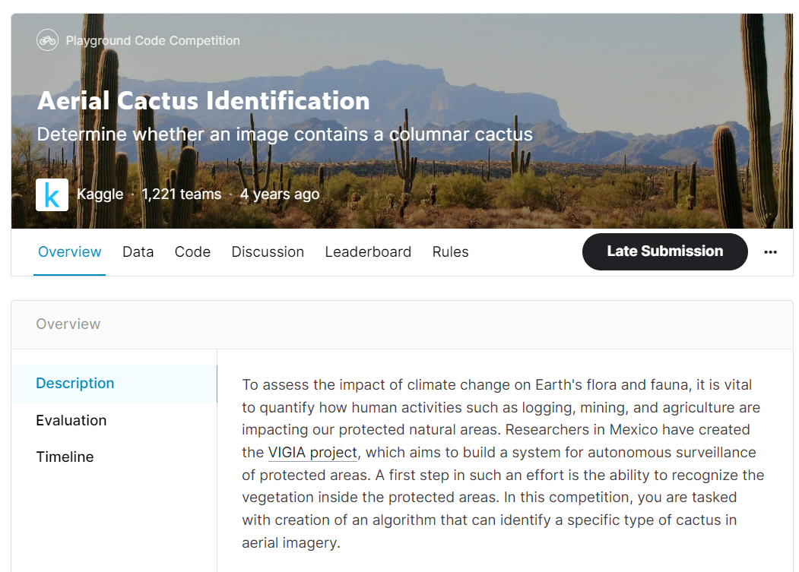
5th Week

Slide 8
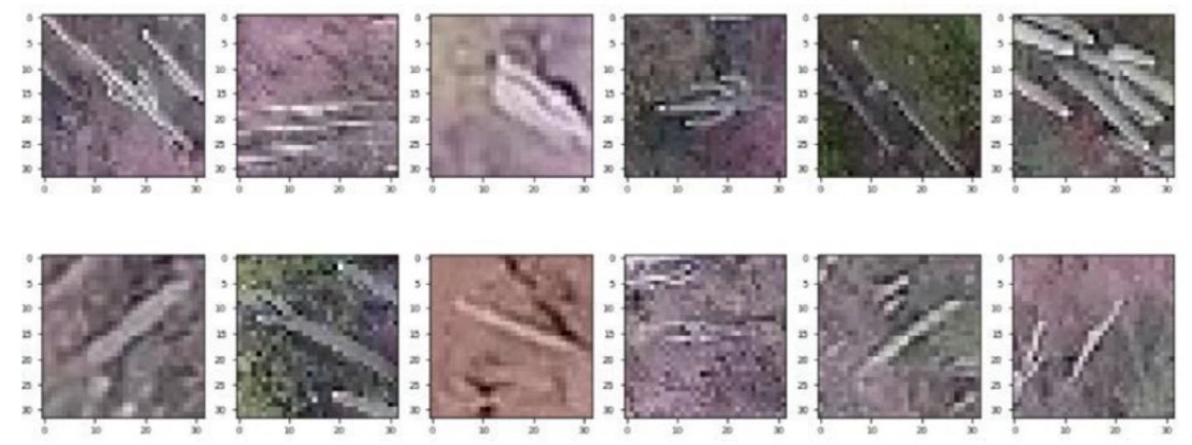
5th Week

Slide 9
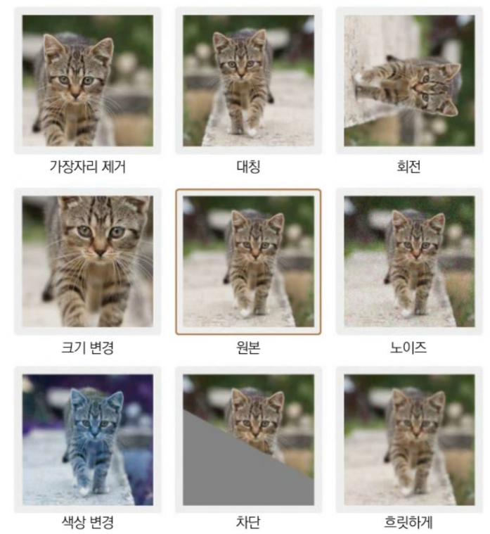
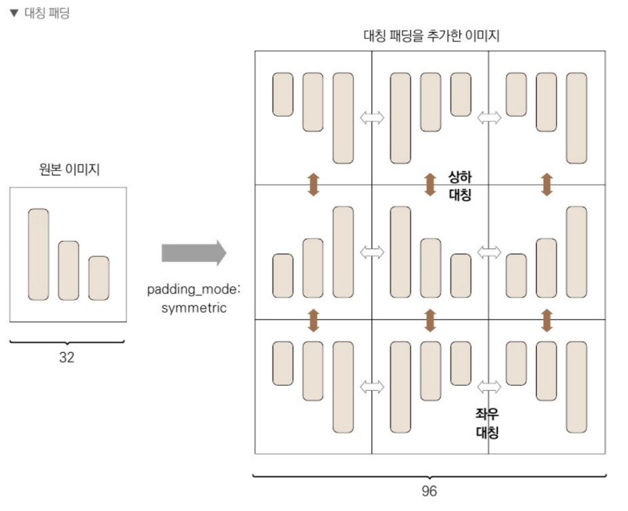
5th Week

Slide 10
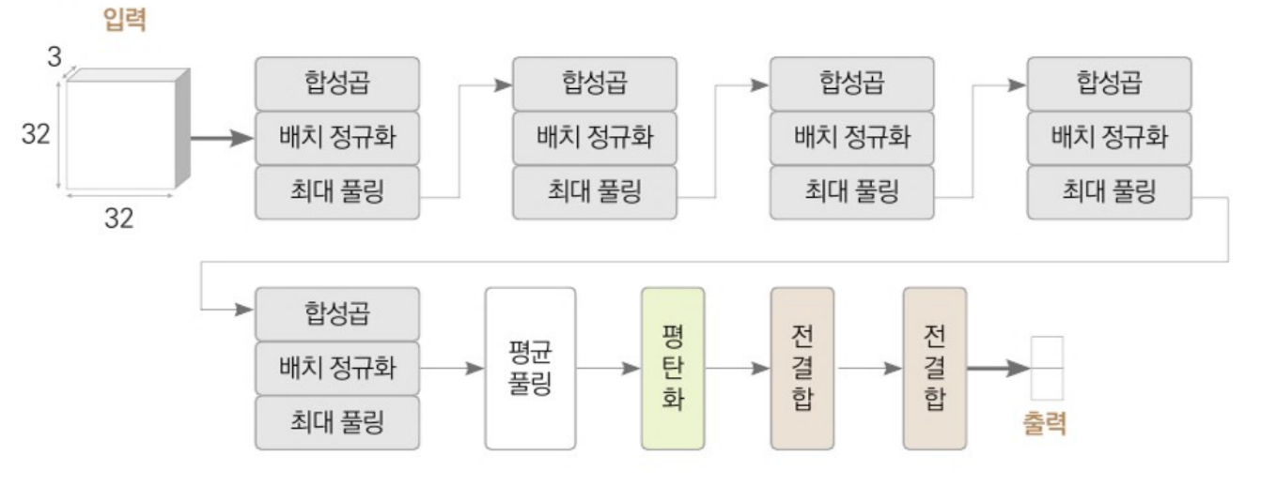
5th Week

Slide 11
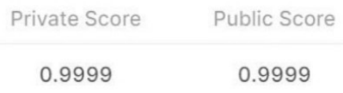
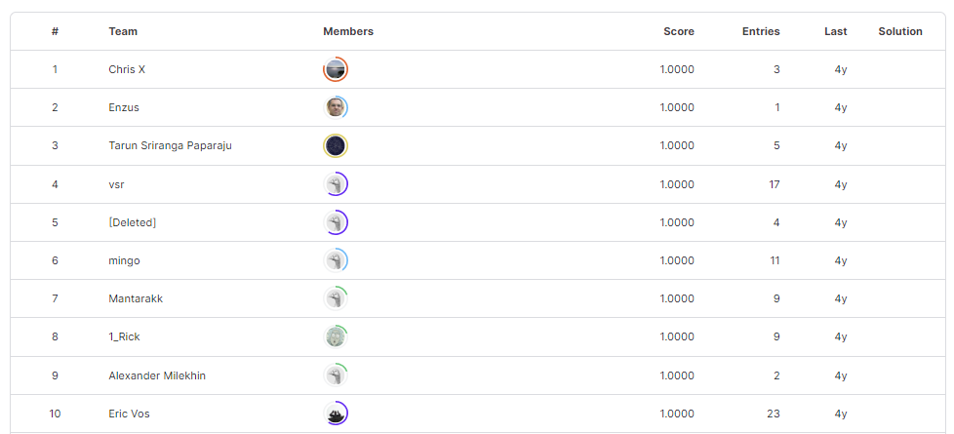
5th Week

Slide 12
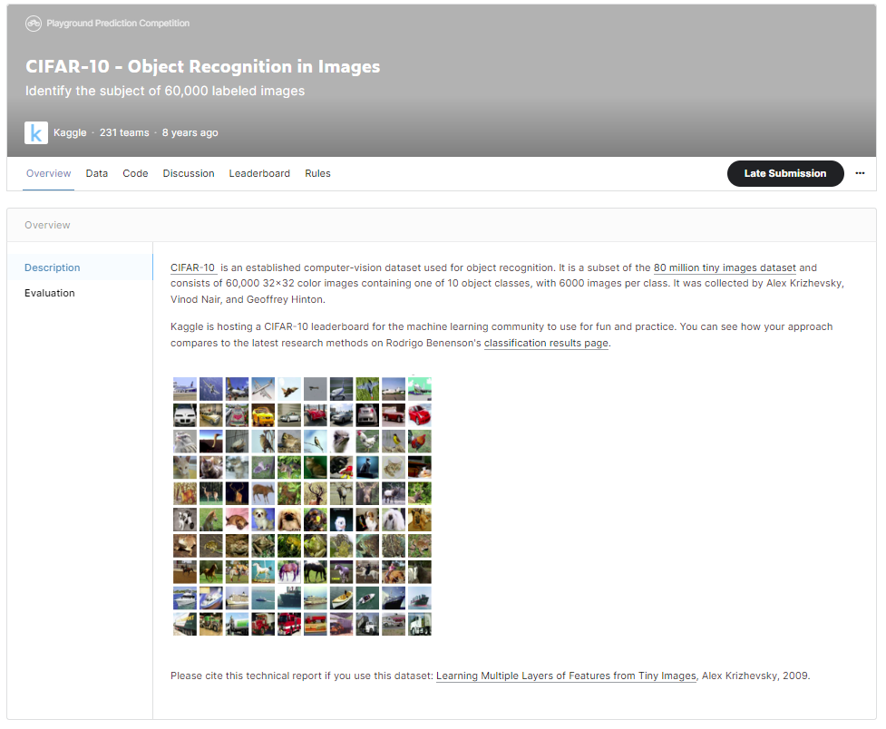
6th Week
Notes:
시험 끝난 이후 모임전까지 CIFAR 문제
+커피내기

Slide 13
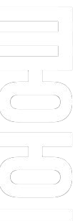
QnA

